Slide 1
ГЛОБАЛЬНЫЕ ТЕНДЕНЦИИ В СЕРТИФИКАЦИИ СИСТЕМ МЕНЕДЖМЕНТА
АВТОНЕЕВ СЕРГЕЙ ЮРЬЕВИЧ
Начальник отдела развития СМК и персонала Ассоциации Русский Регистр

Slide 2
Предпосылки развития сертификации систем менеджмента
Сложившаяся в мире политическая и экономическая система переживает кризис, уровень нестабильности нарастает и даже порой зашкаливает.
Политическая и экономическая поляризация, торговые войны и санкции. Возобладание протекционизма в международных экономиках. Крушение глобалистических трендов в экономиках.
Очередные волны финансовых кризисов, которые продолжают лихорадить рынки.
Усиление социального неравенства, нестабильность и конфликты на рынках труда.
Нарастание экологических проблем и природных катаклизмов. Истощение природных ресурсов.
В тоже время идет очередная технологическая революция, которая сопряжена с проблемами перехода на новый (4-й) технологический уклад в экономике (информатизация, роботизация). Ужесточение конкуренции.
Стремление к большей эффективности и устойчивости
Необходимость управлять аспектами и факторами, способствующими устойчивости компаний
Система прогнозирования и стратегического планирования
Notes:
В этих условиях вопрос устойчивости бизнеса приобретает первостепенное значение.
Причем важное значение приобретают аспекты и факторы прогнозирования, позволяющие построить целостную систему предвиденья и стратегического планирования.

Slide 3
Устойчивое развитие
Одной из основных тенденций в современном мире является переход к концепции устойчивого развития организации, нацеленная на баланс удовлетворенности различных заинтересованных сторон
УСТОЙЧИВОЕ РАЗВИТИЕ
КАЧЕСТВО ПРОДУКТА
ЗАЩИТА ОКРУЖАЮЩЕЙ СРЕДЫ
ИННОВАЦИИ
ОХРАНА ТРУДА И СОЦИАЛЬНАЯ ОТВЕТСТВЕННОСТЬ
ИНФОРМАТИЗАЦИЯ И IT БЕЗОПАСНОСТЬ
ЭНЕРГОЭФФЕКТИВНОСТЬ
ИНЫЕ НАПРАВЛЕНИЯ
МЕНЕДЖЕМЕНТ БУДУЩЕГО
МЕНЕДЖЕМЕНТ РИСКОВ
Notes:
Согласно представленной статистике Международной организации по сертификации (ISO) за 2018 год была выдано сертификатов на соответствие стандартам:
ISO 9001 - 1 058 504 шт.
ISO 14001 - 362 610 шт.
ISO 50001 - 22 870 шт.
ISO 27001 - 39 501 шт.

Slide 4

Менеджмент будущего
Менеджмент будущего - совокупность всех систем, процессов, методов и инструментов раннего распознавания и анализа будущих событий и включения их в стратегии
Notes:
Для того чтобы обеспечить свое устойчивое развитие и конкурентоспособность в будущем, организации следует анализировать возможные сценарии развития будущего и прогнозировать свое место в этом будущем. Без системного анализа вероятного будущего Организация может столкнуться с непредвиденными ситуациями, которые она не сможет преодолеть, или преодолеет с огромными для себя потерями.

Slide 5

Менеджмент будущего
5 ключевых вопросов менеджмента будущего
Фиолетовые очки будущего: разработка стратегии
Синие очки будущего: анализ предположительных ситуаций
Желтые очки будущего: разработка видения
БУДУЩЕЕ
Красные очки будущего: анализ сюрпризов
Зеленые очки будущего: развитие возможностей
Notes:
Концепция предвидения сосредоточена на наблюдении и анализе того, что должно произойти, менеджмент будущего также включает в себя раннее распознавание будущих рынков, разработку и мониторинг будущих стратегий. Постоянно ищутся ответы на пять ключевых вопросов менеджмента будущего (или 5 очков будущего):
Каким образом изменится окружающая среда рынка, работы, жизни на протяжении следующих 5 или 10 лет? (Синие очки будущего: анализ предположительных ситуаций)
Какие действия мы должны предпринимать для того, чтобы адекватно реагировать на непредвиденные события и направления развития в будущем? (Красные очки будущего: анализ непредвиденных ситуаций)
Какие угрозы и возможности относительно новых рынков, продуктов, стратегий и процессов могут появиться в результате этих изменений? (Зелёные очки будущего: развитие возможностей)
Что должна представлять собой наша компания в ближайшие 5-10 лет с точки зрения стратегического видения? (Желтые очки будущего: разработка видения)
Каким образом построить свою стратегию, чтобы реализовать стратегическое видение? (Фиолетовые очки будущего: разработка стратегии)

Slide 6
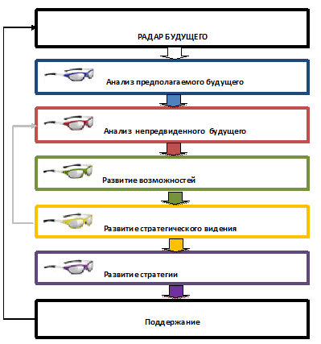
Менеджмент будущего
Очки восприятия будущего | Основные вопросы менеджмента будущего
Синие очки восприятия будущего (анализ предполагаемого будущего) | Каким образом изменится окружающая среда рынка, работы, жизни на протяжении следующих 5 - 10 лет?
Красные очки восприятия будущего (анализ непредвиденного будущего) | Какие действия мы должны предпринимать для того, чтобы адекватно реагировать на непредвиденные события и направления развития в будущем?
Зеленые очки восприятия будущего (развитие возможностей) | Какие угрозы и возможности относительно новых рынков, продуктов, стратегий и процессов могут появиться в результате этих изменений?
Желтые очки восприятия будущего (развитие стратегического видения) | Какой должна быть наша компаний в будущие 5-10 лет с точки зрения стратегического видения?
Фиолетовые очки восприятия будущего (развитие стратегии) | Каким образом нам необходимо разрабатывать нашу стратегию, чтобы реализовать стратегическое видение?
Notes:
Для того, что бы разработать простую, но в тоже время эффективную модель, были сформированы 5 укрупненных типов будущего:
1.Предполагаемое будущее,
2. Непредвиденное будущее,
3. Будущее возможностей,
4. Желаемое будущее организации,
5. Будущее в отношении предпринимаемых действий.
Проекции и сценарии будущего строятся на основе этих факторов. Кроме того, в ней учитываются возможные направления развития ситуаций: ожидаемые события, возможные события, неожидаемые события. Таким образом изменится окружающая среда и выявляется, какие действия мы должны предпринимать для того, чтобы адекватно реагировать на непредвиденные события и направления развития в будущем.
Для того чтобы обеспечить свое устойчивое развитие и конкурентоспособность в будущем, организации следует анализировать возможные сценарии развития будущего и прогнозировать свое место в этом будущем. Без системного анализа вероятного будущего Организация может столкнуться с непредвиденными ситуациями, которые она не сможет преодолеть, или преодолеет с огромными для себя потерями.

Slide 7
Менеджмент будущего
Взглянув на будущее комплексно, сквозь все 5 «очков восприятия», организация получает возможность на основе достаточно объективных данных
разрабатывать свою средне и долгосрочную стратегию развития,
выделить необходимые ресурсы,
правильно подойти к развитию персонала,
проводить оценку выполнения выбранных стратегий и
периодически использовать данную модель для определения возможных изменений в будущем с целью корректировки и актуализации выбранных стратегий

Slide 8
Инновационные системы менеджмента
СТАНДАРТИЗАЦИЯ И СЕРТИФИКАЦИЯ СМ
ИННОВАЦИОННЫЕ СИСТЕМЫ МЕНЕДЖМЕНТА
ОТРАСЛЕВЫЕ ИННОВАЦИОННЫЕ СИСТЕМЫ МЕНЕДЖМЕНТА
Энергетический менеджмент
Экологический менеджмент
Автомобильная отрасль
Нефтегазовая отрасль
Менеджмент IT безопасности
Менеджмент рисков
Аэрокосмическая отрасль
Пищевая отрасль
Менеджмент социальной ответственности
Менеджмент непрерывности бизнеса
Железнодорожная отрасль
И т.д.
Менеджмент охраны труда
Менеджмент активов
И т.д.

Slide 9
Экономический эффект стандартизации
Вклад стандартов в годовой доход мировой промышленности составил 38-55 миллиардов долларов США.
Международная организация по стандартизации (ISO)
В Великобритании ежегодный вклад стандартизации в экономику страны составляет 2.5 миллиардов фунтов стерлингов и 13% рост производительности труда.
Британский институт стандартов (BSI) и Министерство торговли и промышленности
В Германии экономический эффект от стандартизации составляет около 1% от ВВП.
Немецкий институт стандартизации (DIN)
В Канаде рост числа стандартов послужил причиной роста производительности труда на 17% и около 9% роста ВВП за 25 лет.
Канадский совет по стандартам (SCC)

Slide 10




Отраслевая сертификация
Наукоемкие отрасли с высокими уровнями техногенных рисков (в первую очередь – индустрию, машиностроение) заставляют разрабатывать собственные стандарты.
Такие как: IATF 16949 (автомобилестроение), AS/ EN 9100 (авиакосмическая и оборонная индустрии), IRIS (железнодорожная промышленность), ISO 19443:2018 (атомная промышленность и ядерная энергетика), ISO 22000 (пищевая промышленность) и так далее.

Slide 11
Принципы отраслевой стандартизации и сертификации
Принципы отраслевой стандартизации и сертификации предполагают:
Выпуск качественной, безопасной, надежной продукции для отрасли;
Установление отношений на основе баланса краткосрочных достижений и долгосрочных планов;
Объединение знаний, опыта и ресурсов с партнерами по отрасли;
Четкий и открытый обмен информацией и планами на будущее;
Обмен лучшими практиками, поощрение и признание за улучшения и достижения;
Назначение у предприятия-поставщика представителя потребителя.
Соблюдение данных принципов позволяет снижать риск некачественных поставок продукции.
Notes:
Качество поставок продукции оказывает значительное влияние на безопасность, экологию, может нанести имиджевый ущерб или связан с крупными экономическими последствиями. К продукции, имеющей такое высокое значение, применяется особый режим управления качеством:
до запуска продукции предоставляются документированные доказательства сохранения заданного уровня качества,
предоставляются доказательства того, что процесс находится в управляемом состоянии,
получение одобрения на производство.
В рамках подобных процедур применяются такие инструменты, как мониторинг ключевых процессов производства потребителем или экспертными организациями по его заказу.

Slide 12


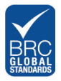




Международные отраслевые схемы в пищевой индустрии
(Фонд глобальной инициативы пищевой безопасности)
Более 10 различных схем сертификации:
каждая из которых распространяется на отдельные части пищевой цепи
включает в себя набор отраслевых стандартов
некоторые из них ориентированы на специфические регионы деятельности
Notes:
Сертификация проводится на соответствие 9100, 9110 и 9120.
Стандарт AS 9100 предназначен для использования организациями, которые проектируют, разрабатывают и/или производят продукцию авиакосмической и оборонной промышленности; а также организациями, оказывающими обслуживание поставленной продукции, включая предоставление технического обслуживания, запасных частей или материалов для своей собственной продукции.
Стандарт AS9110 предназначен для организаций, осуществляющих техническое обслуживание и ремонт, а стандарт AS9120 содержит требования к дистрибьюторам аэрокосмической отрасли.
И российский перевод – стандарт ГОСТ Р EN 9100 пока не признан международным сообществом.

Slide 13




Отраслевая сертификация
Отраслевая сертификация / Индустриальные схемы
Требования к соответствию продукции или систем управления требованиям отраслевых стандартов.
Стандарты Американского института нефти API
Стандарты IRIS
Стандарты Международной рабочей группы IATF
Стандарты Международной авиационной группы по качеству IAQG

Slide 14
Отраслевая сертификация
Что же контролирует отраслевая схема?
Требования к клиентам схемы (участникам глобальной цепи поставок), которые реализуются в виде отраслевых стандартов, основанных на требованиях ISO 9001 и дополнительных отраслевых требованиях, как к технологиям, так и к продукции;
Создание и поддержание открытой общеотраслевой базы клиентов схемы, классифицированных по областям деятельности;
Проведение оценки по единой рейтинговой системе, основанной на уровне зрелости компании;
Создание и поддержание системы непрерывных улучшений в отрасли на основе лучших отраслевых практик;
Единые для всех Правила сертификации и оценки, включая процедуры одобрения аудиторов, органов по сертификации, выдачи и отзыва сертификатов, а также назначение по требованию отрасли внеплановых целевых аудитов в случае обоснованной необходимости;
Контроль процесса подготовки, оценки и официального одобрения персонала отрасли.
Отраслевая схема является дополнением к национальной системе аккредитации, правила которой сформулированы заинтересованными сторонами и представителями отрасли.
Notes:
Все аудиторы проходят обучение в одном учебном центре по одной и той же программе. Экзамен состоит из теста на знание и умение применять требования стандарта и правил сертификации, а также интервью по заданной ситуации аудита, в ходе которого также проверяется и знания отрасли, включая технические аспекты – терминология, технологические процессы, базовые знания о конструкции продукции и правилах оказания услуг по ремонту.
Каждый аудитор должен помимо первичного тестирования подтверждать свою компетентность путем сдачи онлайн-теста ежегодно, а раз в 3 года – расширенного теста. В отношении попыток на пересдачу все очень строго: в третий раз для пересдачи придется снова проходить обучение для калибровки знаний и сдавать тест в объеме первичного. Также существует возможность с помощью специального рода тестов – процессных – расширить область технической компетенции аудитора (всего таких отраслевых областей 20).

Slide 15
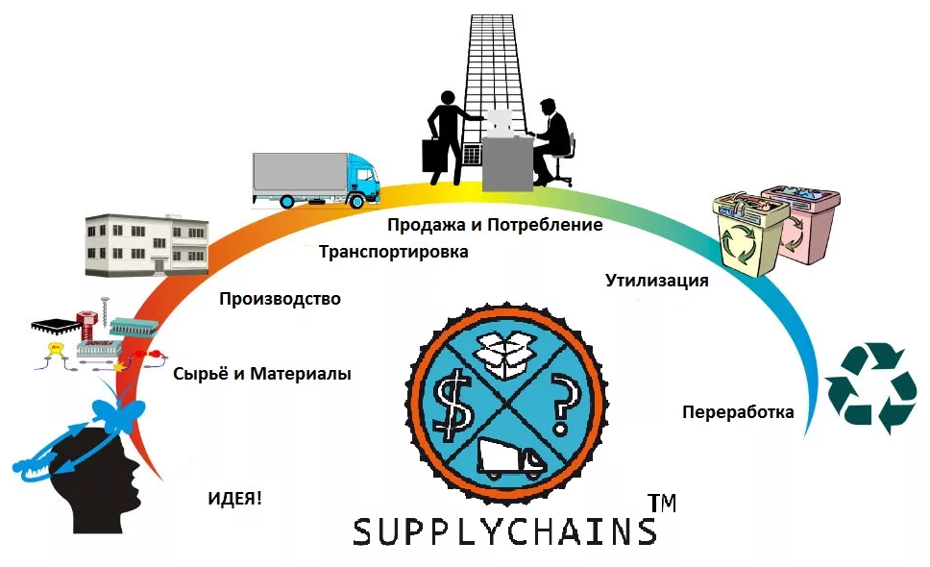
Ценность отраслевых схем сертификации
Что же это дает отрасли?
Отрасль обеспечивается гораздо более целостным подходом к процессам стандартизации и сертификации всех участников цепи поставок / создания продукта и более высокой надежностью оценки поставщиков.
Метод балльной оценки сертифицируемых компаний позволяет установить уровень зрелости сертифицированных компаний, внедрять лучшие производственные практики.
Обеспечивать управление несоответствиями и обязательными запросами на улучшение в отрасли.
Обеспечивать систему непрерывных улучшений и внедрение передовых практик в отрасли.
Notes:
Все поставщики и потребители участвуют в формировании единой отраслевой базы по техническим отказам и предотказным состояниям FRACAS, что позволяет улучшать качество, безопасность и экономические показатели продукции гораздо более эффективно. Кроме этого, драматически улучшается коммуникация по вопросам бизнеса и оценка поставщиков, за счет жесткой системы обязательных процессов (23 процесса) и обязательных KPI, нацеленных в конечном итоге на снижение рисков основного бенефициара схемы – транспортных железнодорожных компаний и компаний-владельцев железнодорожной сети.
Каждая сертифицированная компания должна ежегодно объективно подтверждать результативность системы менеджмента, повышая свой балльный рейтинг. С 2017 года также добавилась детальная оценка 5 ключевых процессов: обработка требований к продукции или услуге, разработка и освоение производства новой продукции, управление проектами, управление внешними поставками и развитие поставщиков, управление производством. Каждый процесс оценивается как по уровню соответствия требованиям отраслевого стандарта, так и по эффективности (насколько он успешен, в том числе и экономически). Вся система в целом подвергается структурированному анализу внутренних факторов (сильных и слабых сторон) и внешних (возможностей и угроз), так называемому SWOT-анализу. Этот взгляд со стороны на организацию безусловно очень полезен для высшего руководства, но требует от аудиторов большого опыта и развитого аналитического навыка, с умением находить обоснованные корреляции.

Slide 16
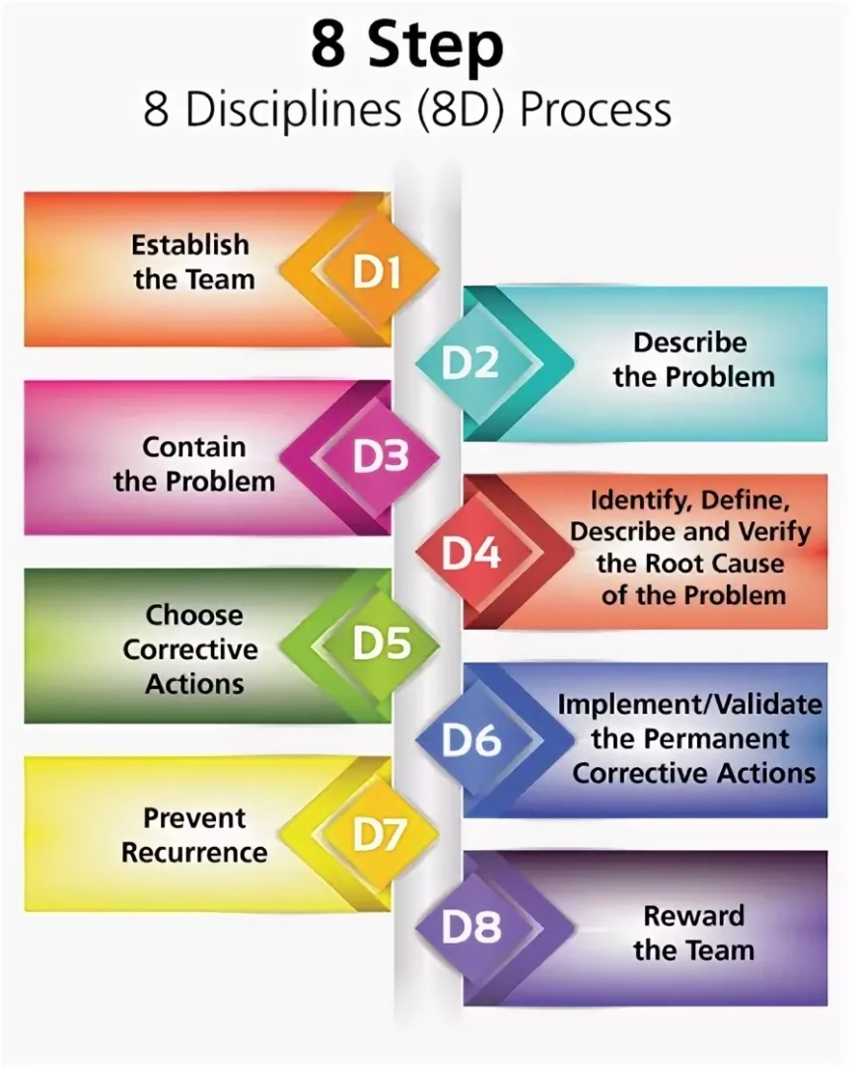
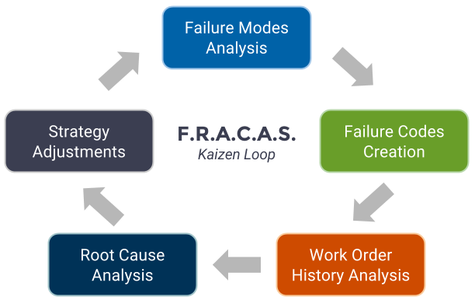
Инструменты управления, требуемые к развитию и применению отраслевыми схемами стандартизации
Кроме этого, важным элементом схемы являются требования к компаниям изучать и поэтапно внедрять передовые методы инжиниринга качеством и бизнеса, такие, как
Управление надежностью и качеством продукции на основе многофакторной классификации (FRACAS) и анализа реальных отказов для решения сложных проблем (8D, или «8 дисциплин»).
Notes:
Все данные инструменты являются элементами, заимствованными из лучших практик, не являющихся мировыми стандартами – таких, как Lean Production, Kaizen и других. В этом смысле отраслевые схемы всегда идут намного впереди по сравнению с ISO 9001, однако это вызывает сложности во внедрении стандартов на предприятиях, которые являются поставщиками не комплексных компонентов / полуфабрикатов и сырья, например. Таких, как подшипники, кабельная продукция, метизы и тому подобное. В этом смысле было бы правильным при перенятии опыта этой схемы предусмотреть работу над ошибками, создав модульную систему требований, которая позволяла бы дифференцировать требования для поставщиков 1 уровня (поставщиков непосредственно на сборочных конвейер узлов, агрегатов, подсистем) и поставщиков более низких уровней. По сути, так это и работает в существующих системах отраслевого контроля качества продукции – например, технический инспектор потребителя (приемка заказчика) на предприятиях 1 уровня находится практически в режиме 24/7 (все рабочее время), на предприятиях уровнем ниже – в виде периодических визитов (раз в 3-6 месяцев), на предприятиях наиболее далеких от сборочного конвейера по технологической цепочке – в виде аудитов производства не чаще чем раз в году.

Slide 17

Инструменты управления, требуемые к развитию и применению отраслевыми схемами стандартизации
Проектный менеджмент, как механизм управления масштабными и неординарными задачами, такими, как разработка и освоение принципиально новой продукции, технологий, выход на новые рынки для ускорения прогресса потребительских характеристик продукции, её надежности и других эксплуатационных параметров.
Notes:
Как и метод 8D, проектный менеджмент является довольно простым в теории инструментом, требующим тщательного осмысления его целей и смысла, а исходя из этого – правильной технологии применения, тонкостей и «мелочей», без которых проектный менеджмент не только не принесет пользы, но и принесет вред горе-управленцам. Например, важно понимать, когда его применять целесообразно, а когда – нет, кто должен и может выполнять функции руководителя проекта в силу своей мотивации, компетенций, и даже психологического профиля (частой ошибкой русскоязычных предприятий является делегирования функций управления проектами руководителям наиболее проблемной части любого проекта в части экономики / бюджета, сроков реализации и влияния на конечный результат проекта – на руководителей процесса разработки, на конструкторов. Важно понимать, что это может быть и представитель конструкторской службы, но он:
а) должен иметь преимущественно административные навыки и лидерские личные качества и
б) должен находится в прямом и постоянном контакте с важнейшими заинтересованными сторонами проекта – с его потребителями.

Slide 18

Устойчивость финансовой и экономической систем поставщика – это не менее важно, чем качество и стоимость его продукции
Важной особенностью отраслевых схем является экономическое планирование, бюджетирование, управление финансами и связанными с ними рисками, как неотъемлемые и важные для цепи поставок (создания продукта) аспекты УСТОЙЧИВОСТИ и НЕПРЕРЫВНОСТИ производственного цикла поставщика.

Slide 19
Подведение итогов
Что может дать изучение опыта других отраслей в стандартизации подходов к управлению глобальной цепочкой поставок?
Эффективность (снижение затрат для достижения результатов)
Устойчивость бизнеса
Безопасность
Конкурентоспособность
Ускорение инноваций, прогресса
Вся отрасль, все поставщики работают в одной системе, говорят и думают на одном языке, движутся в одном направлении.
Важно учитывать опыт уже разработанных отраслевых схем сертификации!

Slide 20

Благодарю за внимание!
Вопросы?
Тел.: +7 (812) 670-90-00
E-mail: rr-head@rusregister.ru

